Slide 1
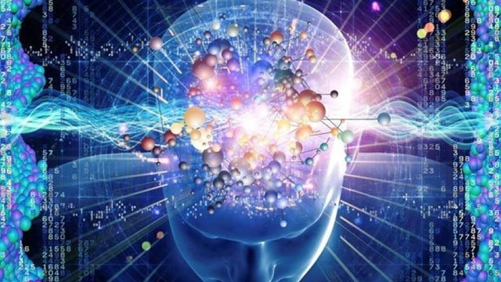
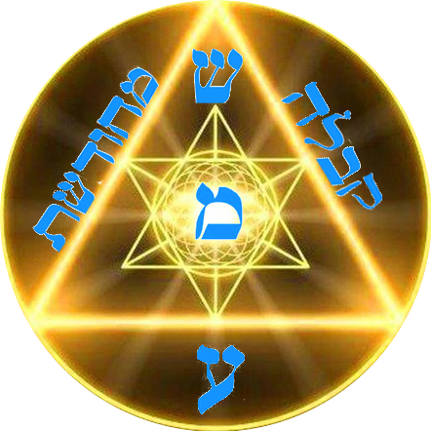
Kabalah: Aprendiendo a pensar
Kabalah Renovada, Tishrei 5782.
Maciel Karug.

Slide 2
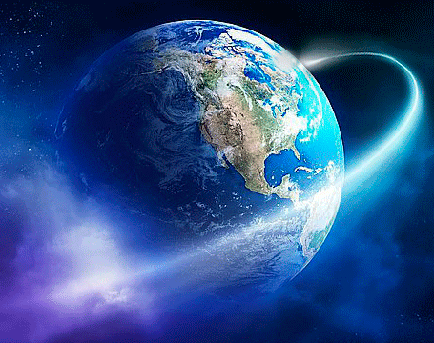
Bereshit (Génesis), 1:1
"En el principio Dios creó el cielo y la tierra".
Bereshit Bara Elohim et Hashamayim Ve'et ha'Aretz
בְּרֵאשִׁית בָּרָא אֱלֹהִים אֵ֥ת הַשָּׁמַ֖יִם וְאֵ֥ת הָאָֽרֶץ

Slide 3
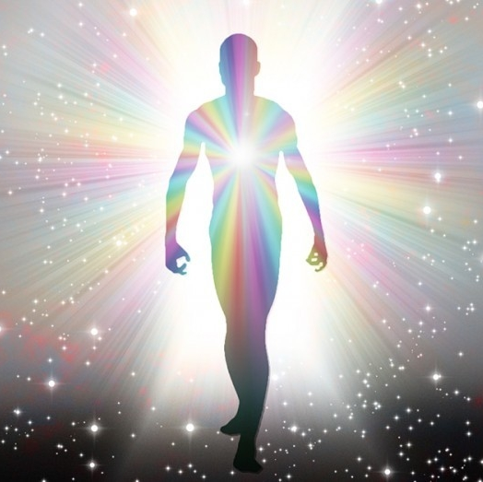
Estado Integral de Consciencia
El primer versículo de Bereshit nos lo dice, es: Hashamayim veet Haaretz.

Slide 4
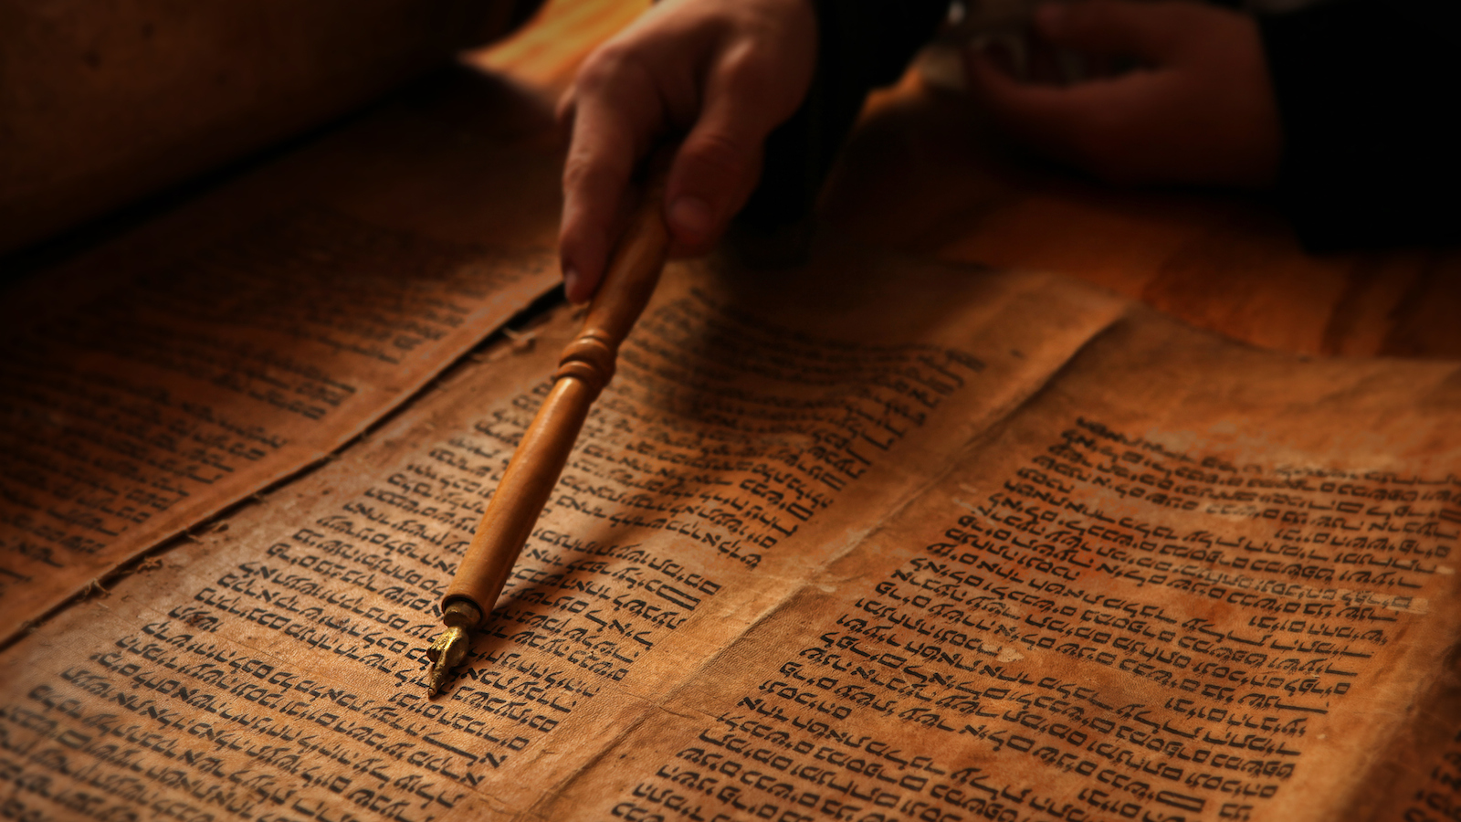
Clasificación de las Letras.
Ot reguilá - letra de tamaño regular.
Ot rabatí - letra grande: una letra que mantiene su forma habitual, pero es más ancha y alta que el tamaño regular.
Ot zeira - letra pequeña: una letra que mantiene su forma habitual, pero es más estrecha y baja que el tamaño regular.

Slide 5
Clasificación de las Letras.
LETRAS DE FORMATO MODIFICADO:
Ot kefufá - letra encorvada y Ot akumá - letra retorcida. Están modificadas pero aun así mantienen su legibilidad.
Ot nakudá - letra punteada. Si bien el texto tradicional de la Torá debe constar únicamente de letras y espacios, algunas letras son marcadas con una puntuación por encima de ellas.
Son 17 los lugares en los cuales la Torá tiene letras grandes o menores. Seis menores (Ot Zeira) y diecisiete grandes (Ot Rabati).

Slide 6
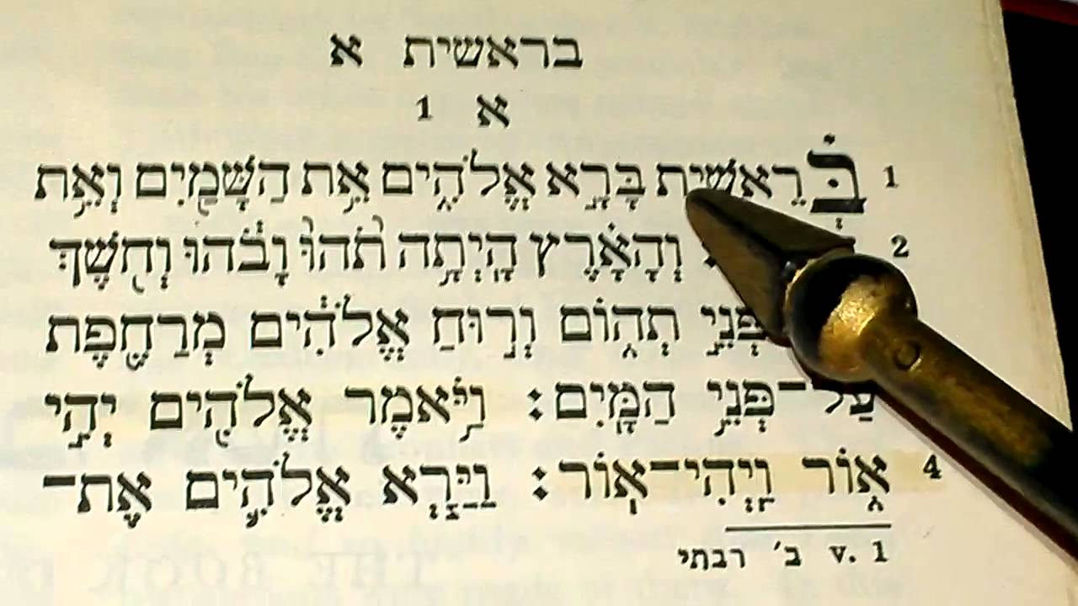
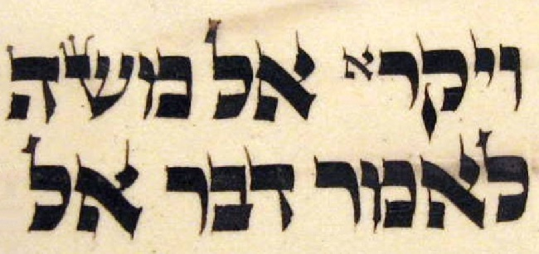
Clasificación de las Letras.
La cuatro modificaciones más comentadas y famosas son:
Bet grande de la primera palabra de la Torá.
Alef menor de la primera palabra de Vaikrá.
Ayin grande del Shemá.
Dalet grande de "Ejad", dentro del Shemá.

Slide 7
LETRA BET
Está formada por la Resh y la Vav = 206 guematria de Dabar דָּבָר (hablar).
Cualidades de la derecha del Árbol de la Vida:
Netzaj: la persistencia, el movimiento, el esfuerzo incansable, la determinación, el arte, el hebreo, etc.
Jésed el amor, la caridad, el diezmo, la visita a los enfermos, ayudar al prójimo, la bondad, etc.
Jojmá, el estudio, la sabiduría, la intuición, la meditación, lo abstracto etc.

Slide 8
LETRA LAMED.

Slide 10
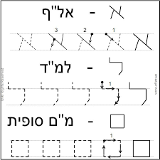

Slide 11
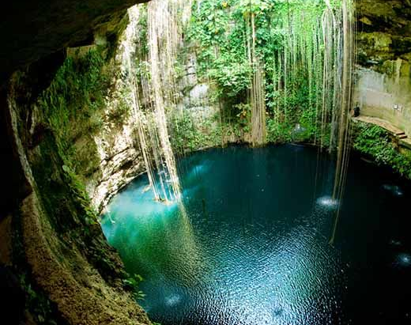
La Torá es un libro de consejos que reavivan las emociones primigenias:
בְּרֵאשִׁית בָּרָא אֱלֹהִים אֵ֥ת הַשָּׁמַ֖יִם וְאֵ֥ת הָאָֽרֶץ
Al mover el Aleph de la palabra Bará בָּרָא se transforma en Beré באר: pozo.

Slide 12
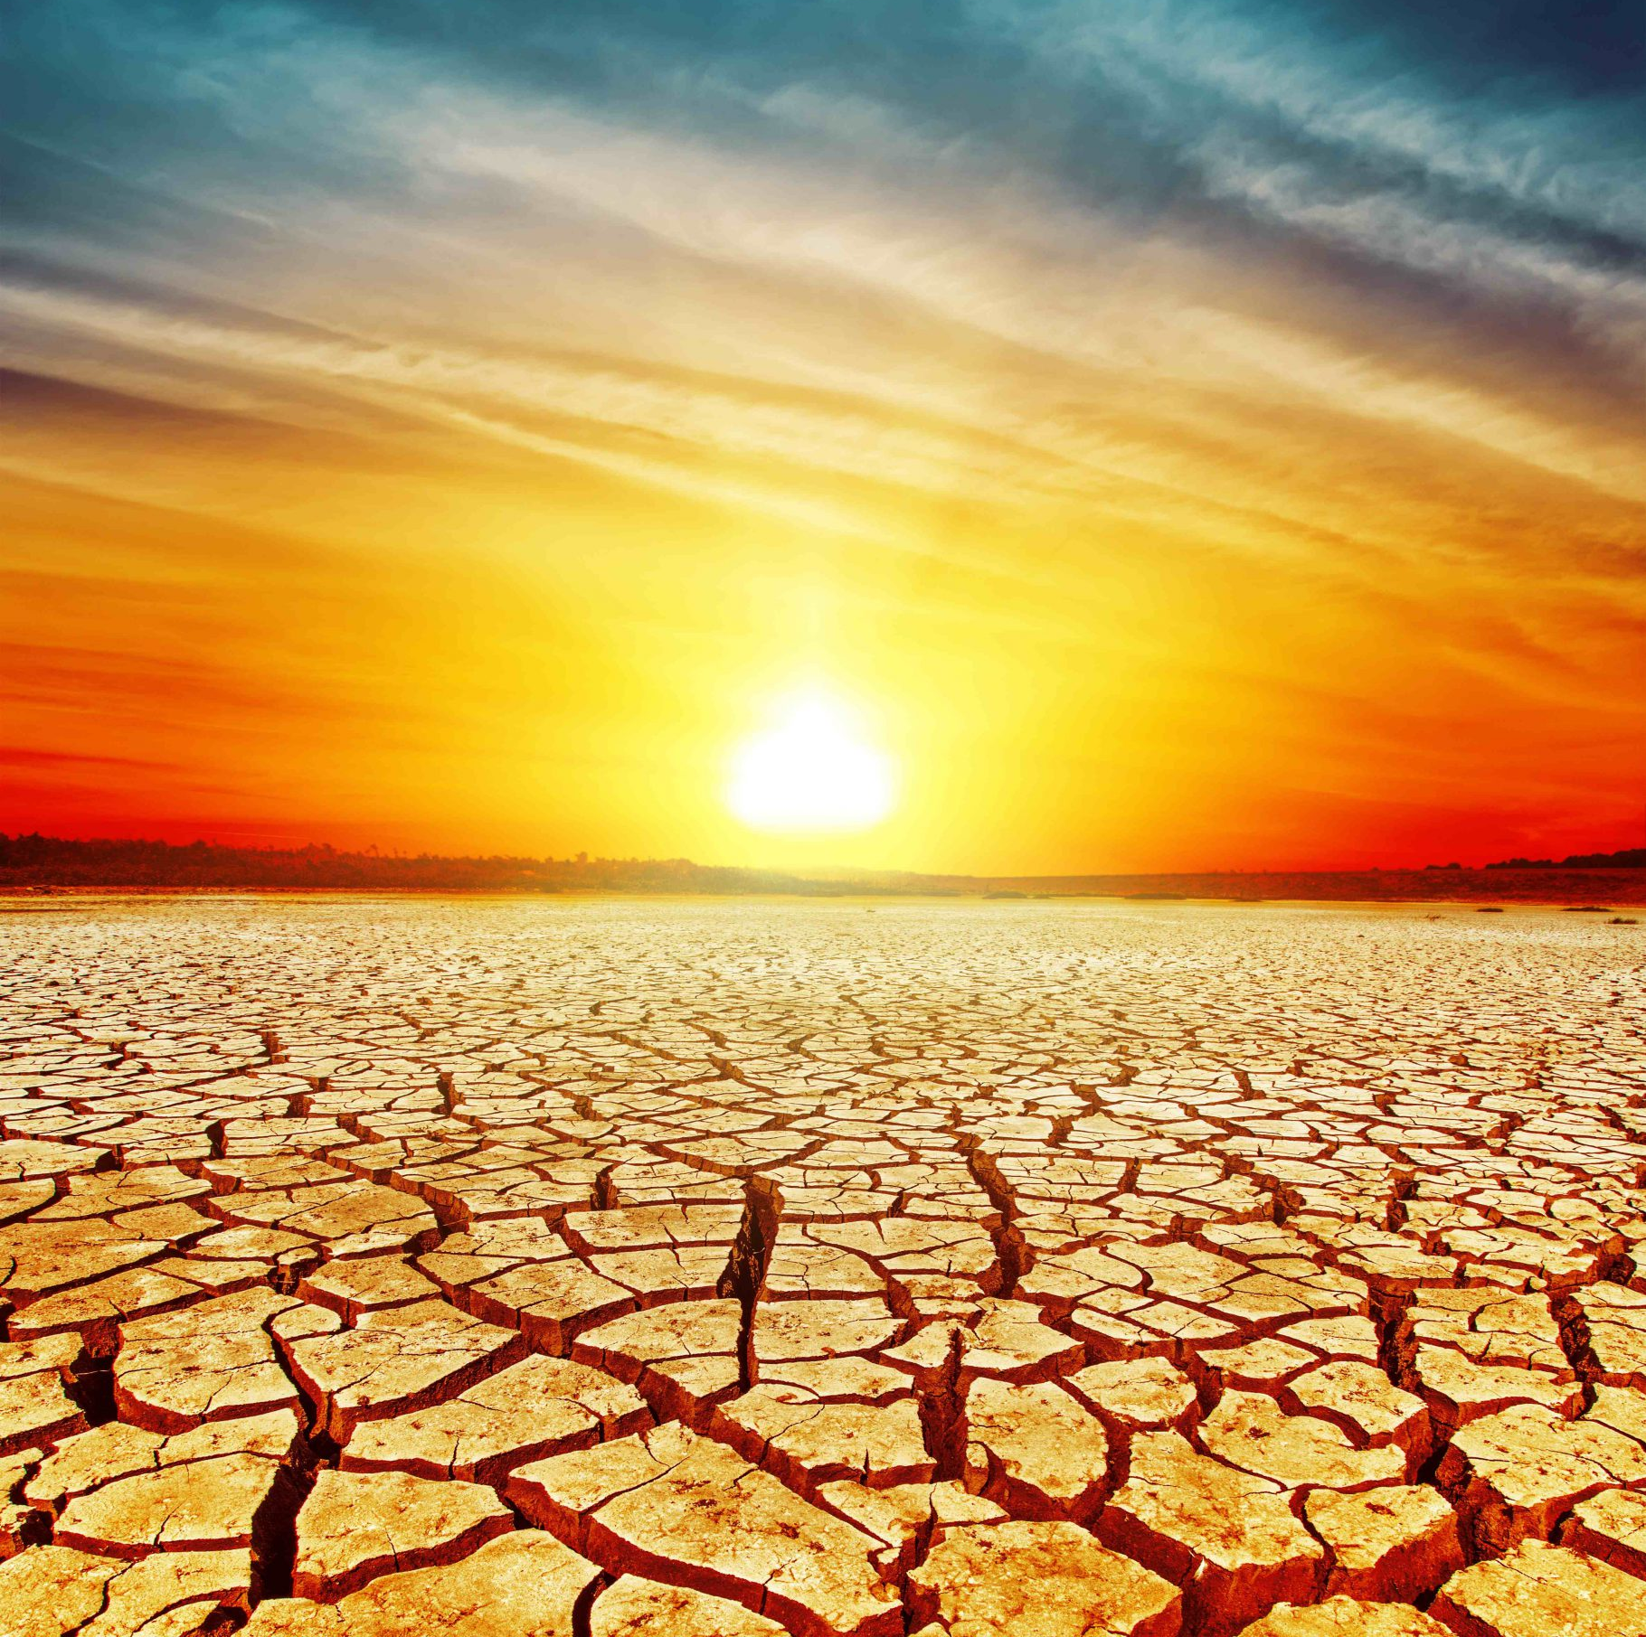
Bereshit 1:2.
“Pero la tierra estaba desolada y vacía, las tinieblas estaban sobre la faz del abismo y el espíritu de Dios revoloteaba sobre las superficies de las aguas”.
וְהָאָ֗רֶץ הָיְתָ֥ה תֹ֨הוּ֙ וָבֹ֔הוּ וְחֹ֖שֶׁךְ עַל־פְּנֵ֣י תְה֑וֹם וְר֣וּחַ אֱלֹהִ֔ים מְרַחֶ֖פֶת עַל־פְּנֵ֥י הַמָּֽיִם
Ve haaretz hayta tohu va-bohu vejoshej al penei teom veruaj elohim merajefet al penei hamaim.

Slide 13
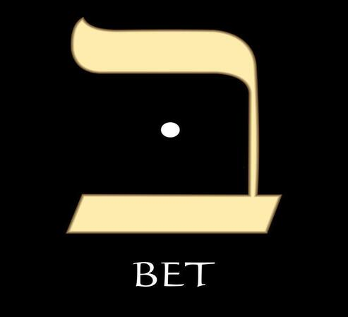

Slide 14
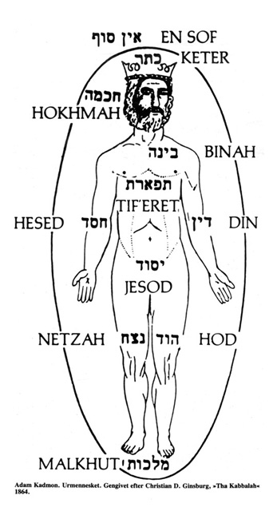

Slide 15
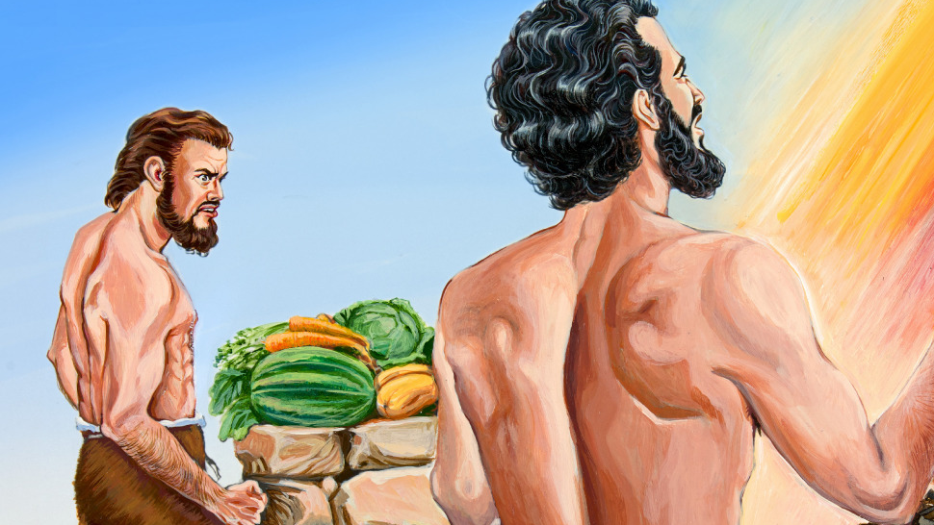
Génesis 4:3-9.
“Y sucedió al cabo del tiempo, que Caín trajo al Eterno ofrenda del fruto de la tierra. Y Abel también trajo corderos primerizos de su rebaño que inmoló con su grasa para la combustión. Y el Eterno vió con agrado a Abel y su población, pero no así a Caín y a su presente. Y se encolerizó Caín en sobremanera y se abatió su rostro. Entonces le preguntó El Eterno: ¿Por qué estás airado y por qué ha decaído tu semblante? Ciertamente si hicieras lo bueno, ¿no serías enaltecido?; pero si no lo haces, el pecado está acechando la puerta y te tentará, más tú puedes dominarlo. Y le refirió eso Caín a su hermano Abel. Y ocurrió que, estando ambos en el campo, se alzó Caín contra su hermano y lo mató. Y el Eterno le preguntó a Caín: ¿Donde está tu hermano Abel? Y él respondió: No sé, ¿Acaso soy el guardián de mi hermano? .”

